Slide 1
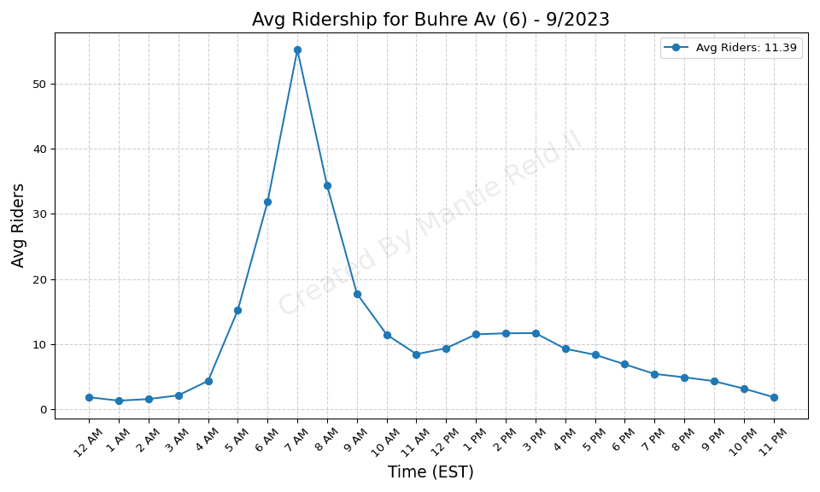
Buhre Av (6) - 9/2023

Slide 2
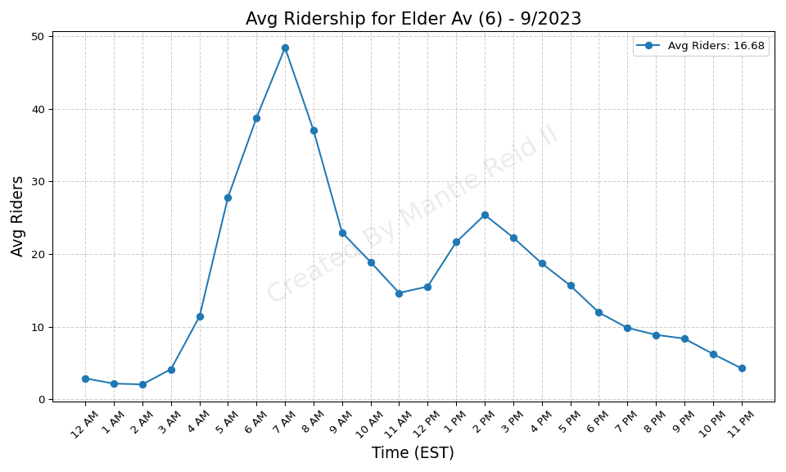
Elder Av (6) - 9/2023

Slide 3
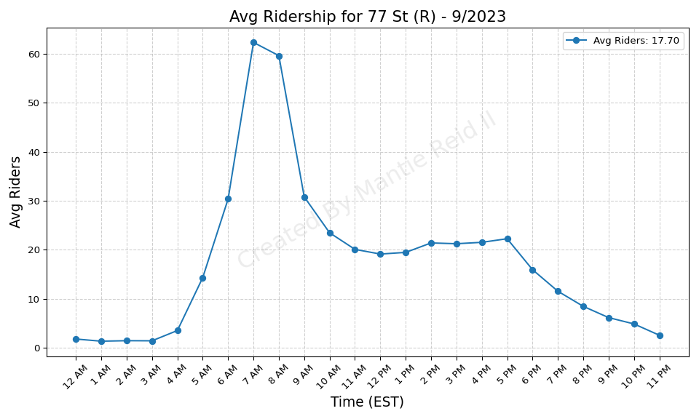
77 St (R) - 9/2023

Slide 4
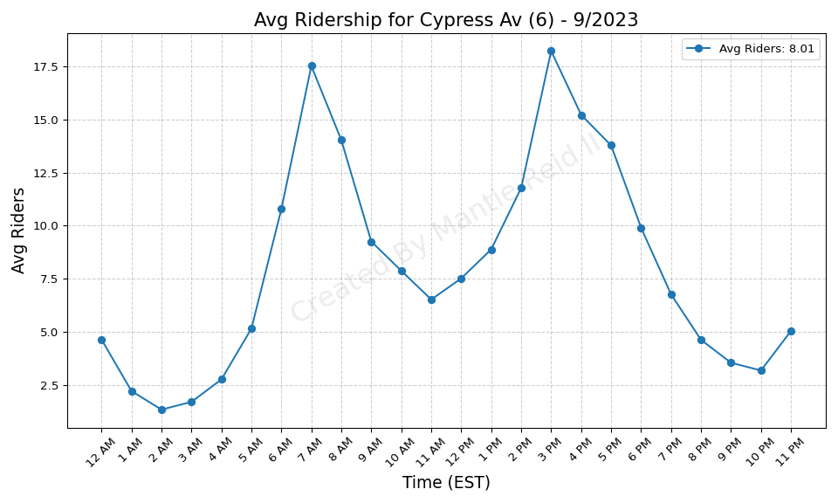
Cypress Av (6) - 9/2023

Slide 5
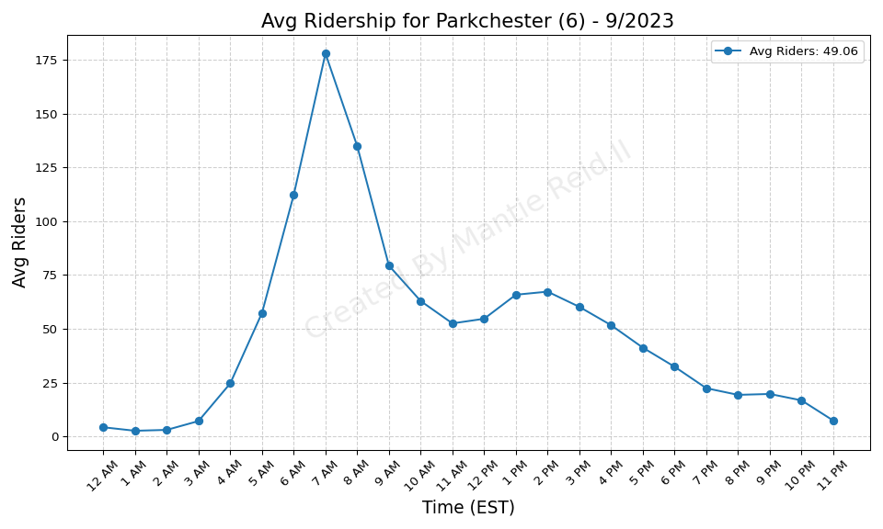
Parkchester (6) - 9/2023

Slide 6
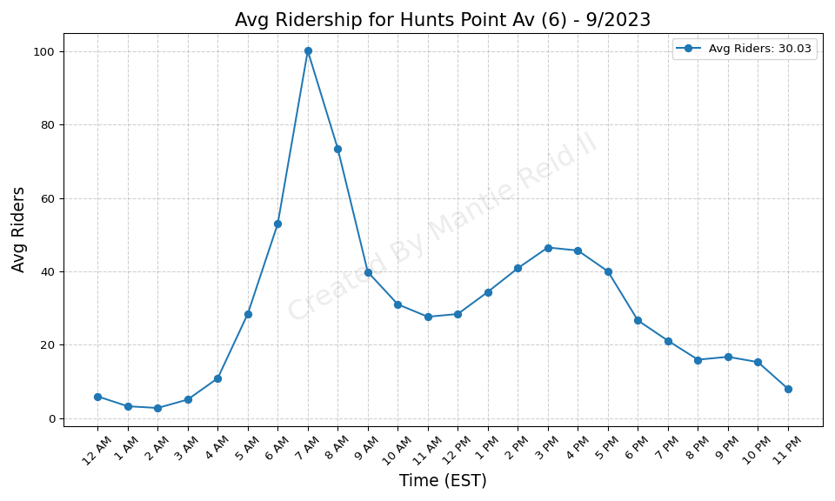
Hunts Point Av (6) - 9/2023

Slide 7
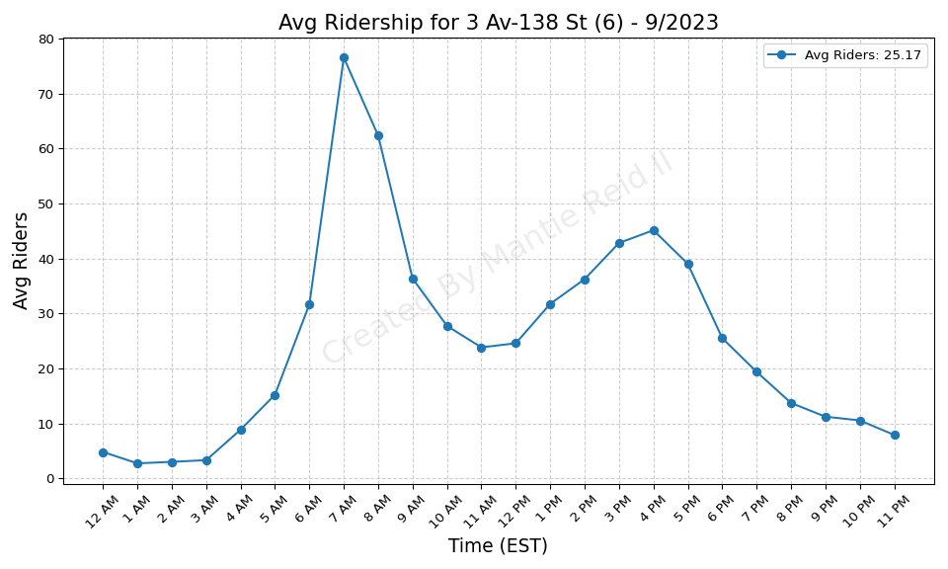
3 Av-138 St (6) - 9/2023

Slide 8
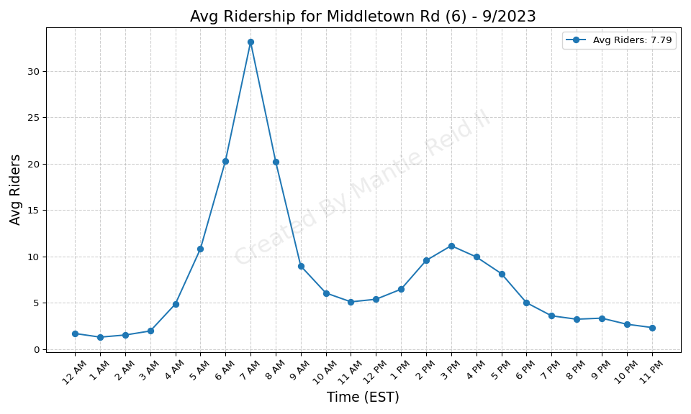
Middletown Rd (6) - 9/2023

Slide 9
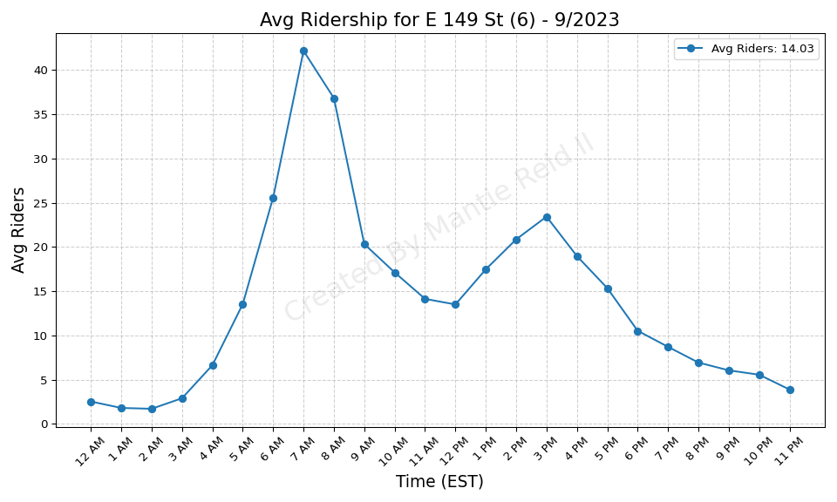
E 149 St (6) - 9/2023

Slide 10
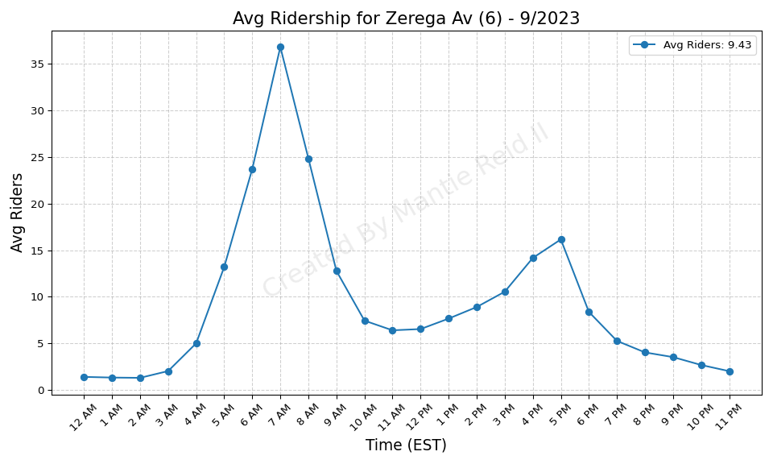
Zerega Av (6) - 9/2023

Slide 11
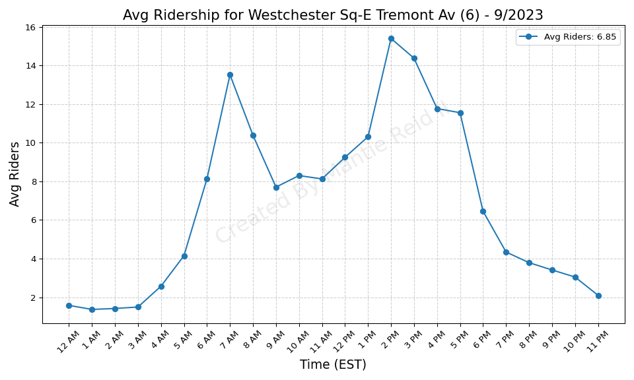
Westchester Sq-E Tremont Av (6) - 9/2023

Slide 12
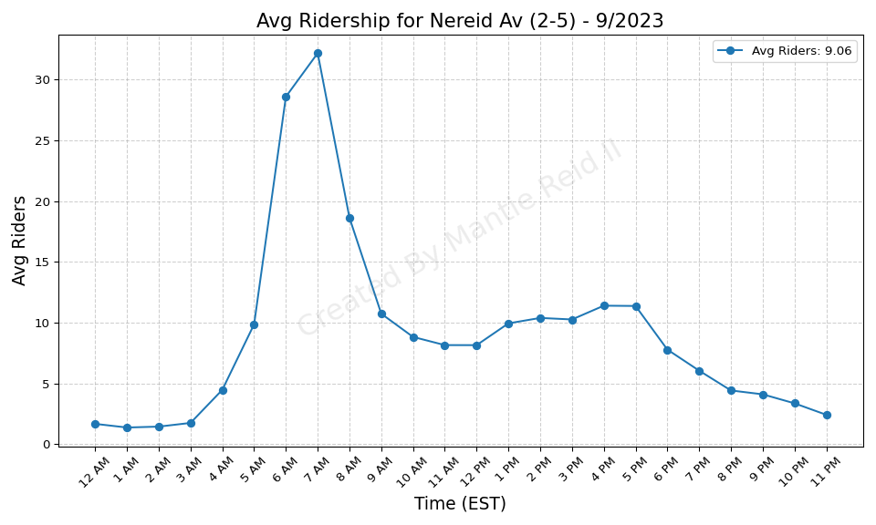
Nereid Av (2-5) - 9/2023

Slide 13
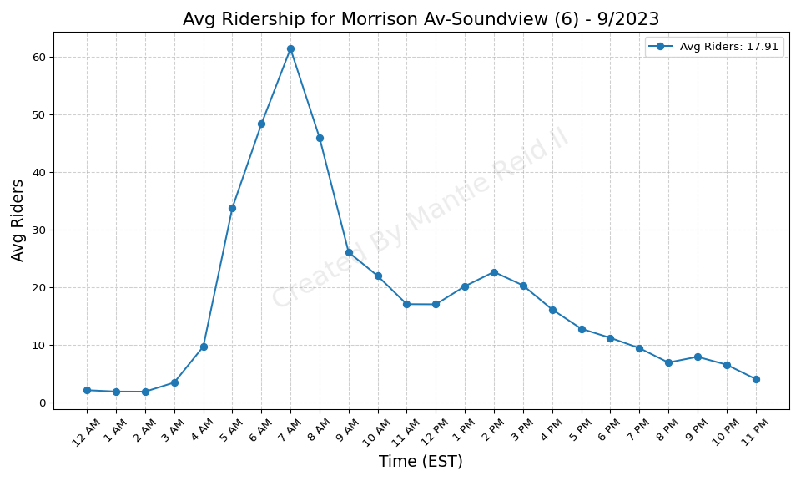
Morrison Av-Soundview (6) - 9/2023

Slide 14
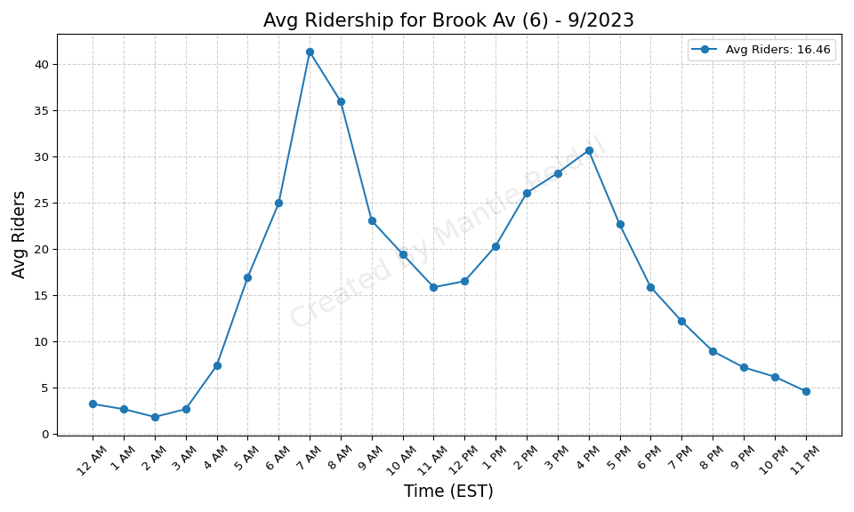
Brook Av (6) - 9/2023

Slide 15

Castle Hill Av (6) - 9/2023

Slide 16
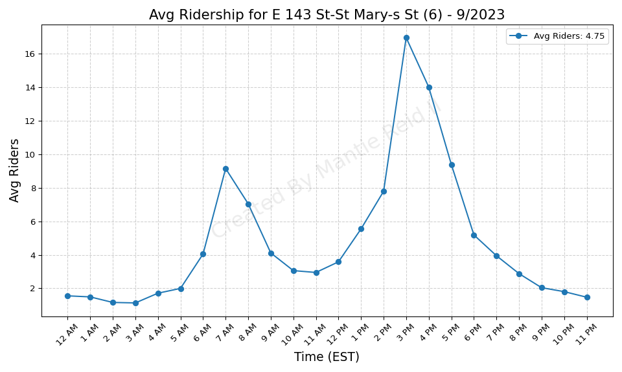
E 143 St-St Mary-s St (6) - 9/2023

Slide 17
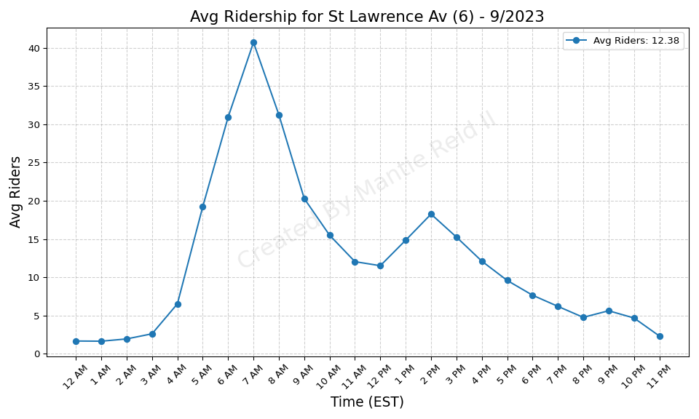
St Lawrence Av (6) - 9/2023

Slide 18
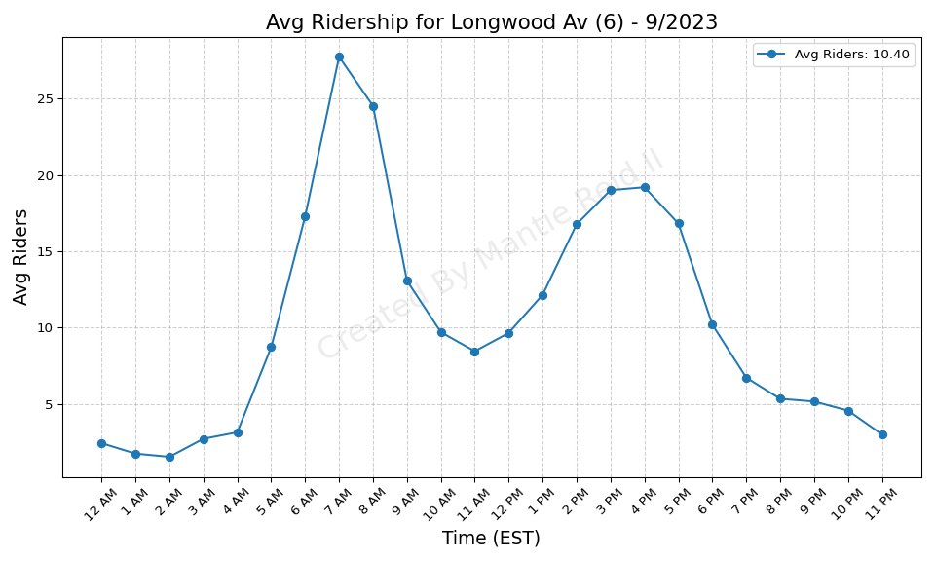
Longwood Av (6) - 9/2023

Slide 19
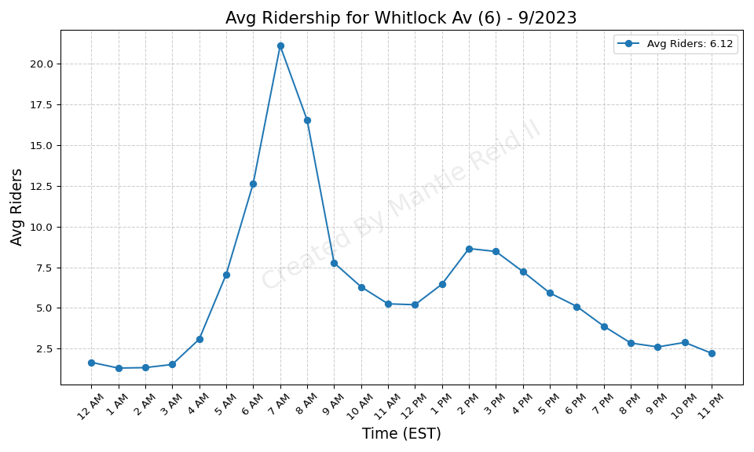
Whitlock Av (6) - 9/2023

Slide 20

233 St (2-5) - 9/2023

Slide 21
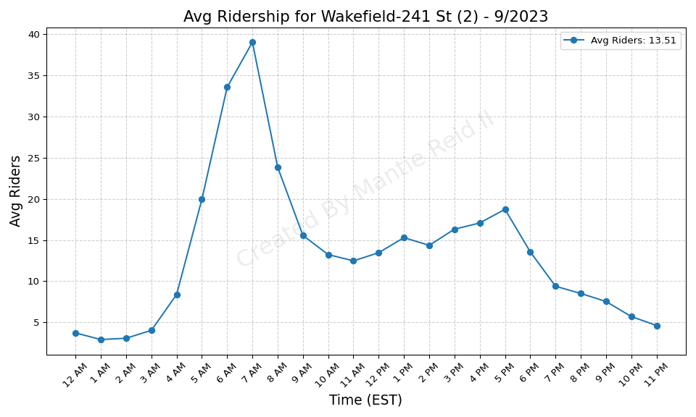
Wakefield-241 St (2) - 9/2023

Slide 22
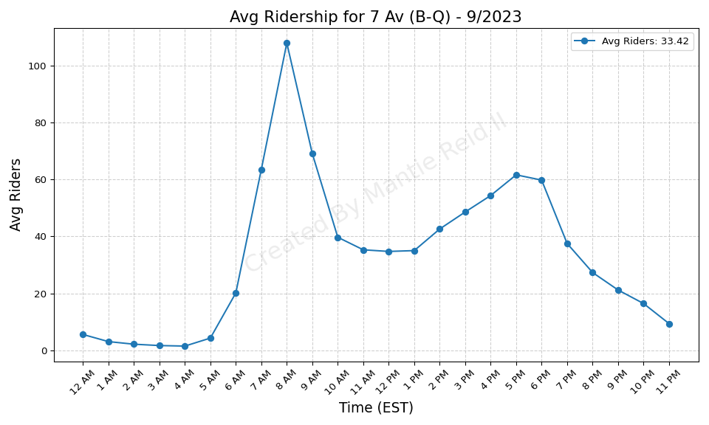
7 Av (B-Q) - 9/2023

Slide 23
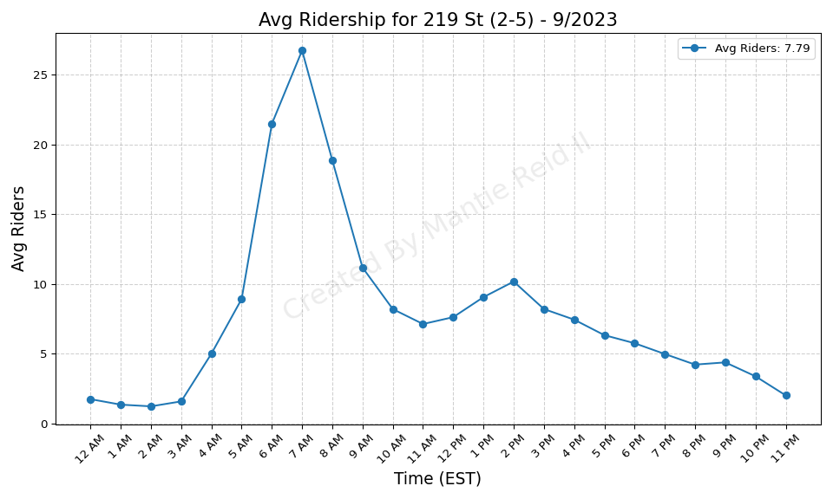
219 St (2-5) - 9/2023

Slide 24
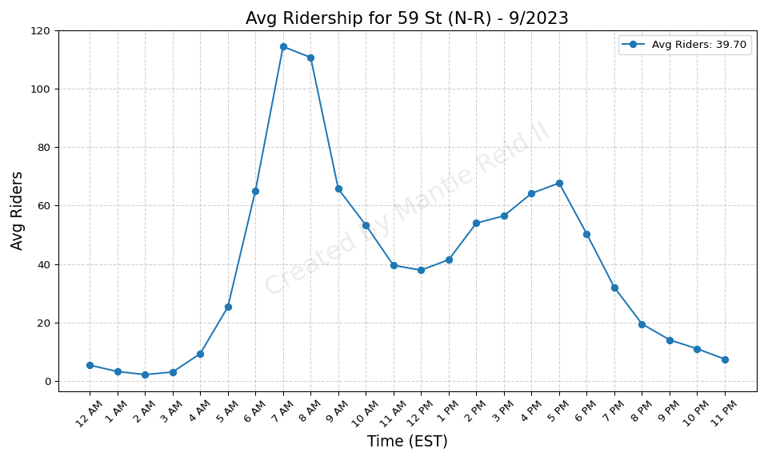
59 St (N-R) - 9/2023

Slide 25
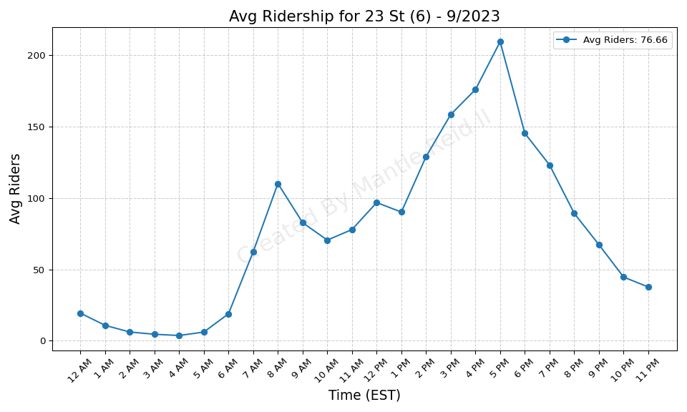
23 St (6) - 9/2023

Slide 26
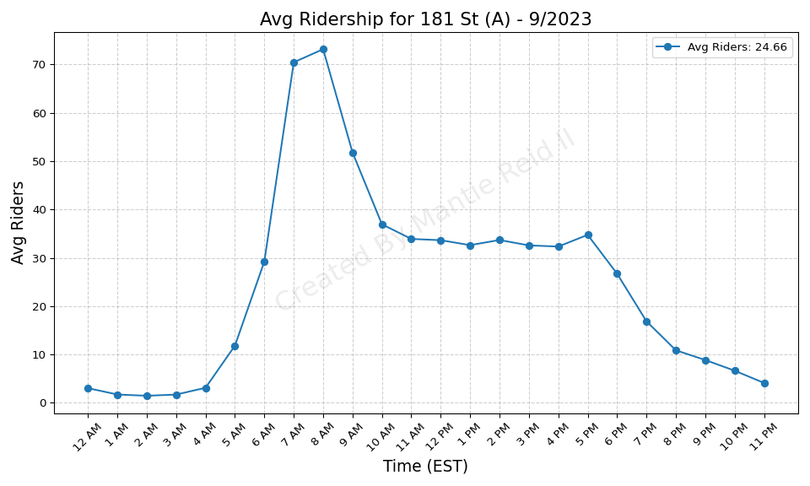
181 St (A) - 9/2023

Slide 27
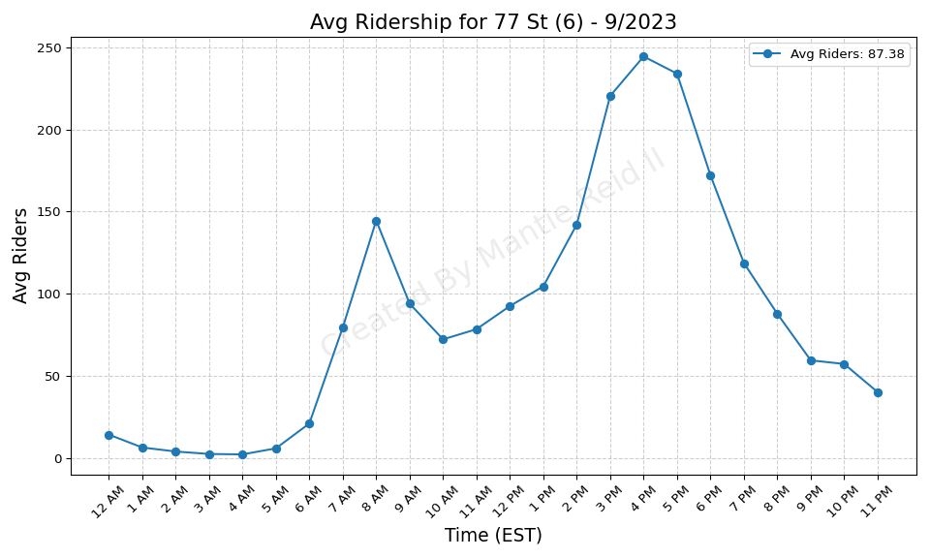
77 St (6) - 9/2023

Slide 28
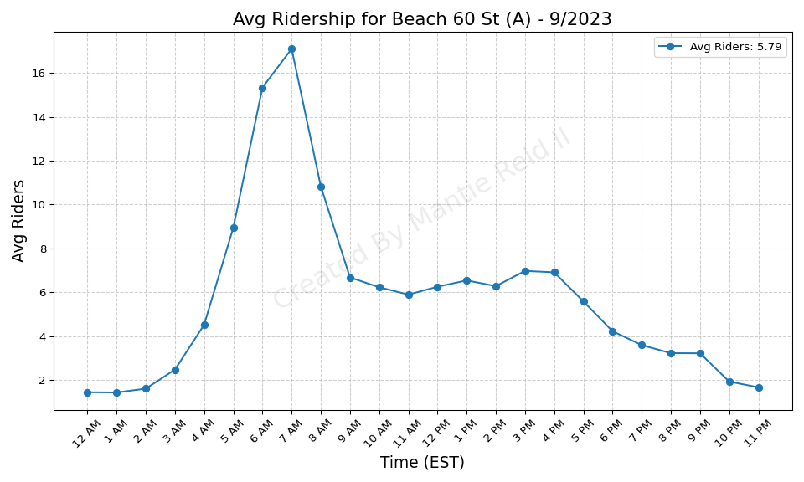
Beach 60 St (A) - 9/2023

Slide 29
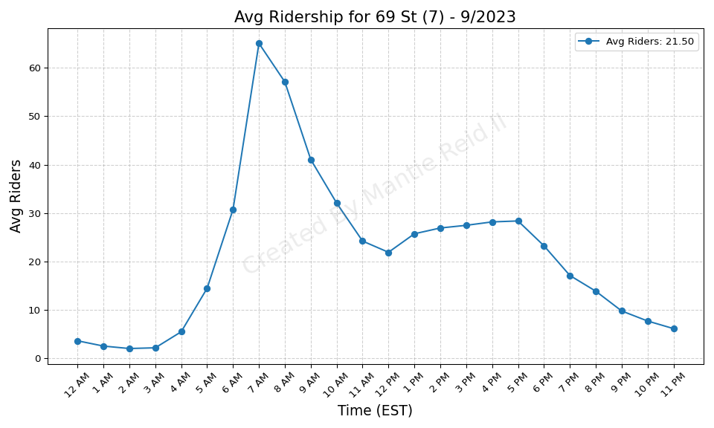
69 St (7) - 9/2023

Slide 30
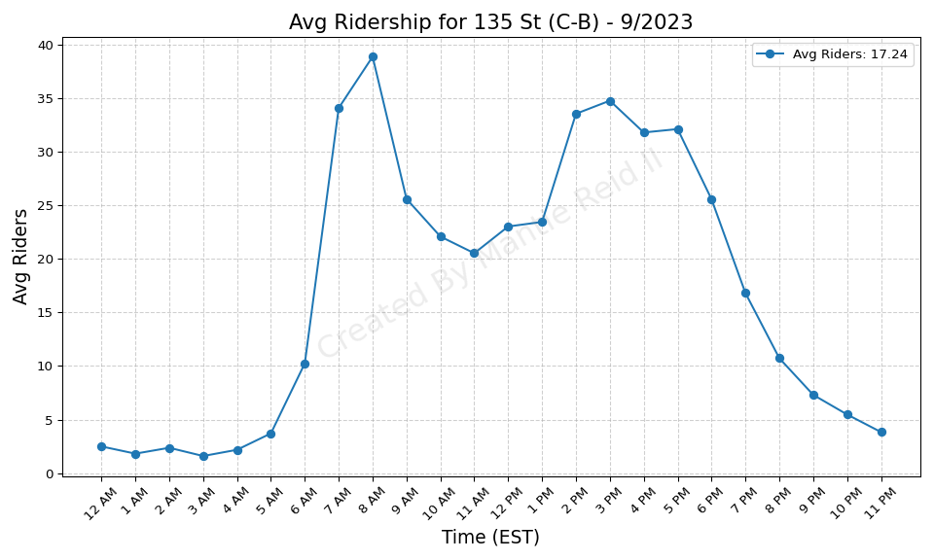
135 St (C-B) - 9/2023

Slide 31
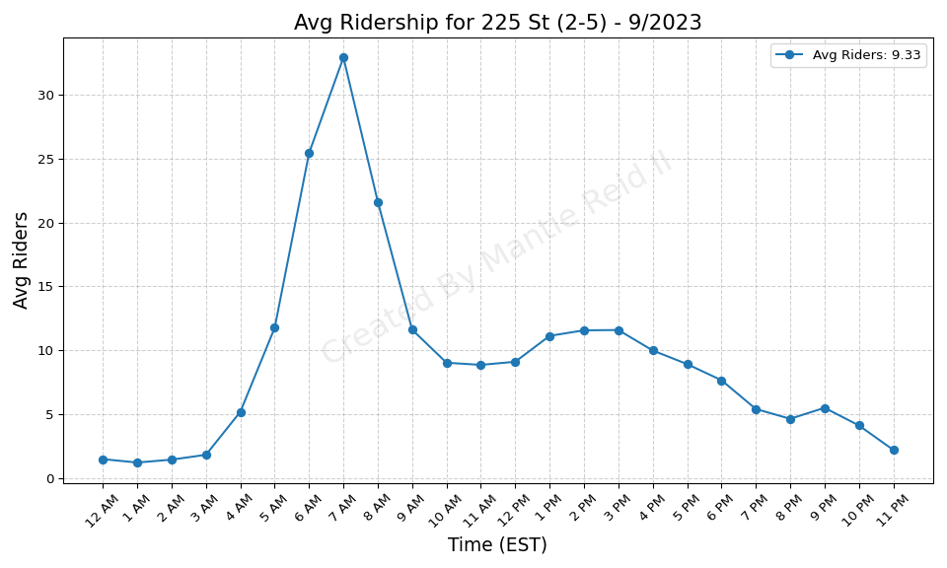
225 St (2-5) - 9/2023

Slide 32
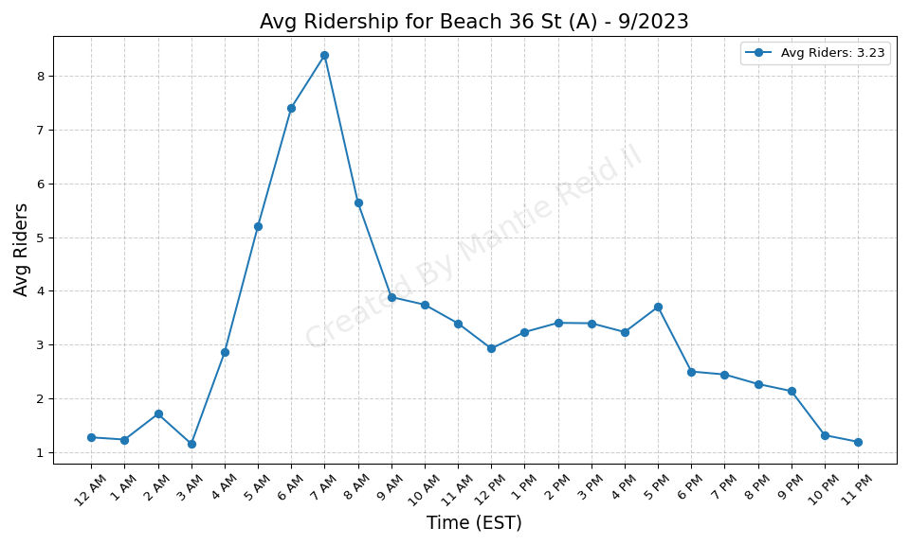
Beach 36 St (A) - 9/2023

Slide 33
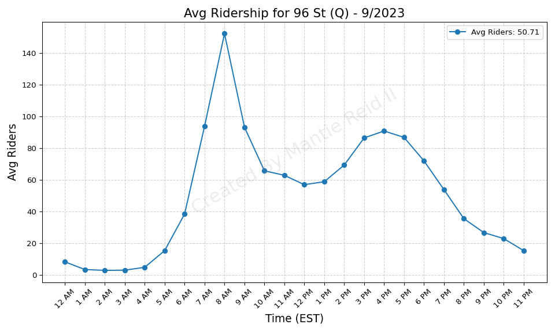
96 St (Q) - 9/2023

Slide 34
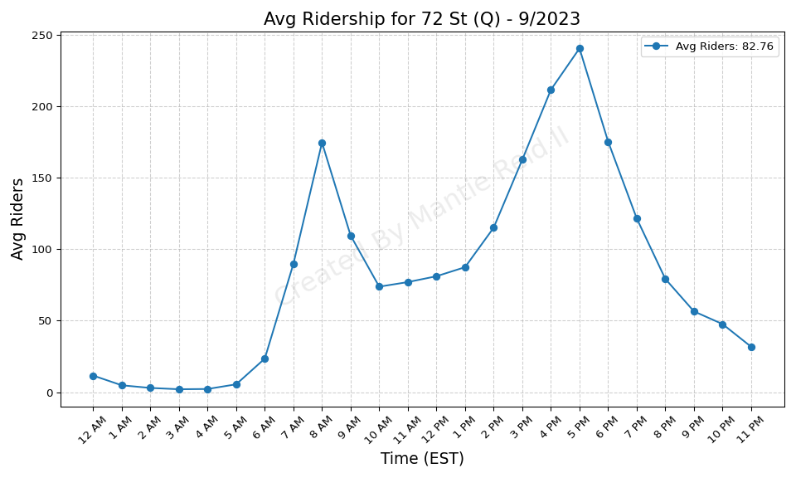
72 St (Q) - 9/2023

Slide 35
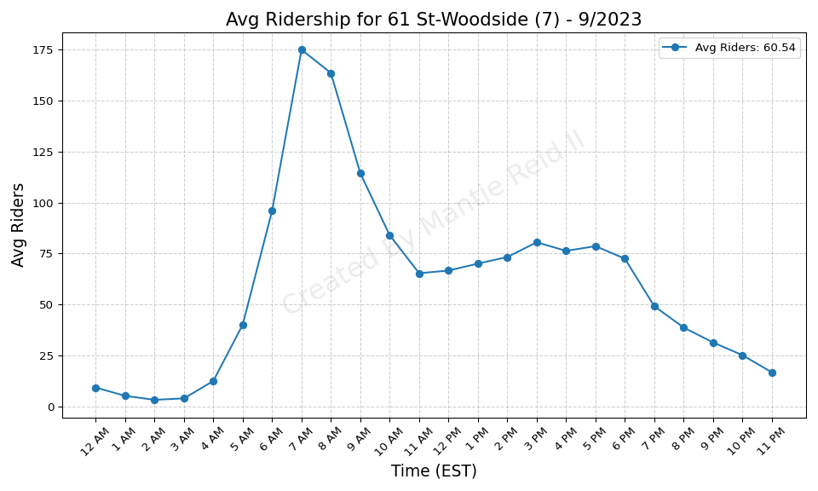
61 St-Woodside (7) - 9/2023

Slide 36

E 180 St (2-5) - 9/2023

Slide 37
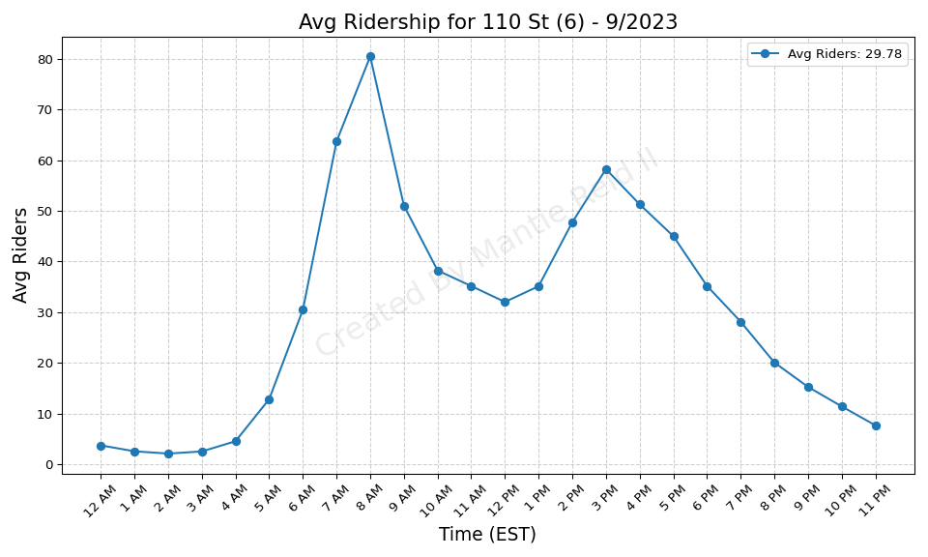
110 St (6) - 9/2023

Slide 38
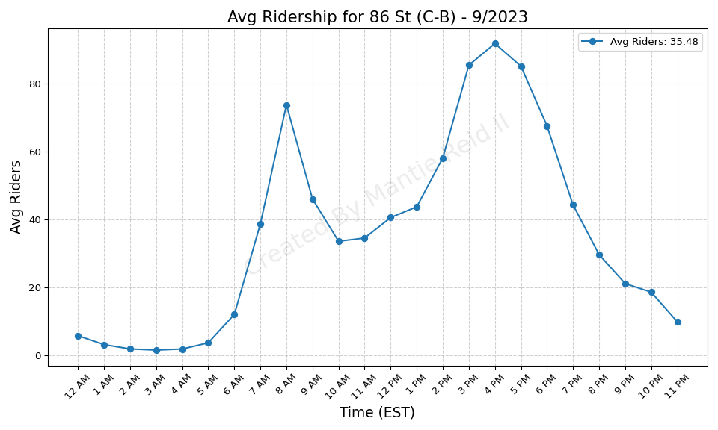
86 St (C-B) - 9/2023

Slide 39
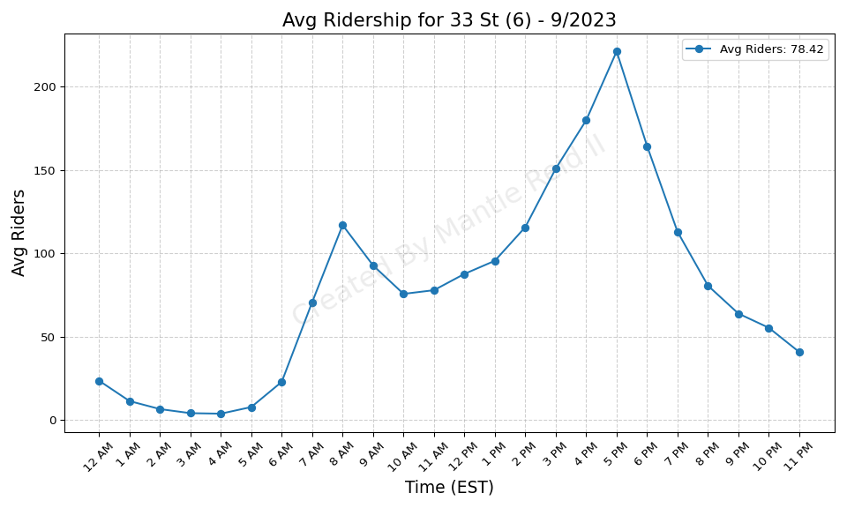
33 St (6) - 9/2023

Slide 40
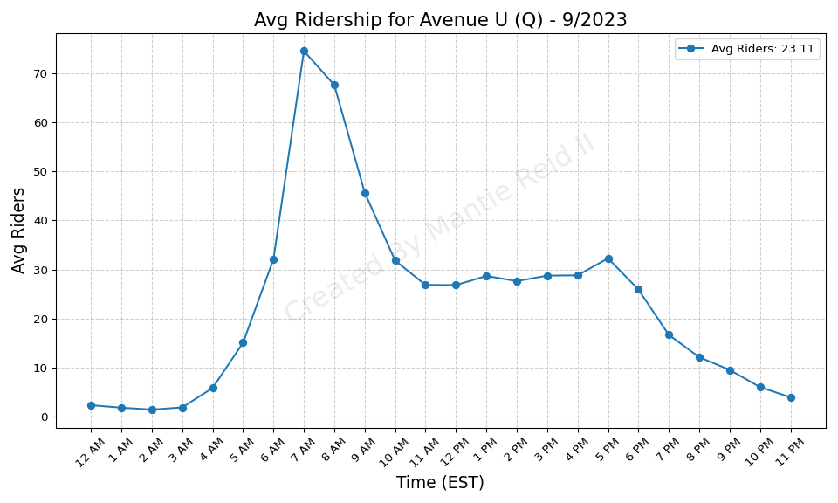
Avenue U (Q) - 9/2023

Slide 41
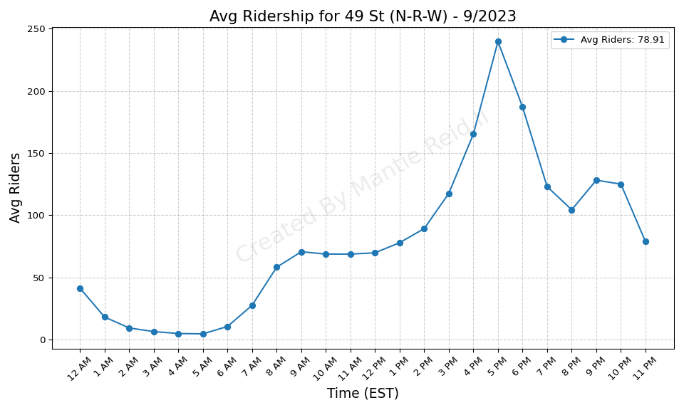
49 St (N-R-W) - 9/2023

Slide 42
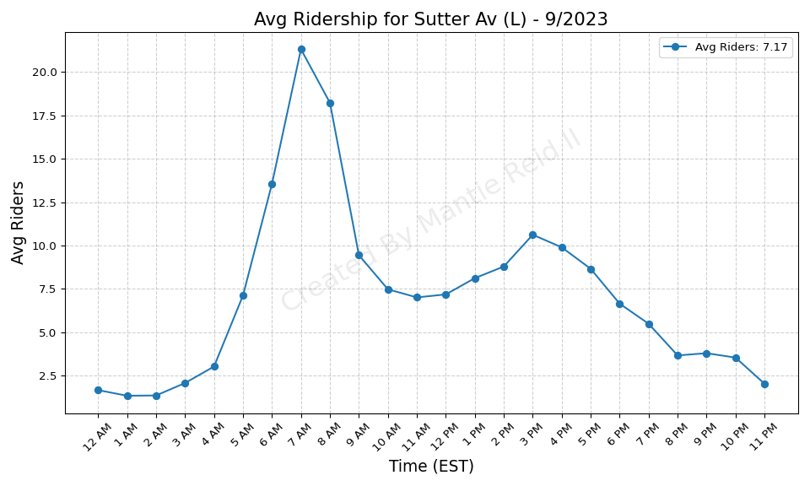
Sutter Av (L) - 9/2023

Slide 43
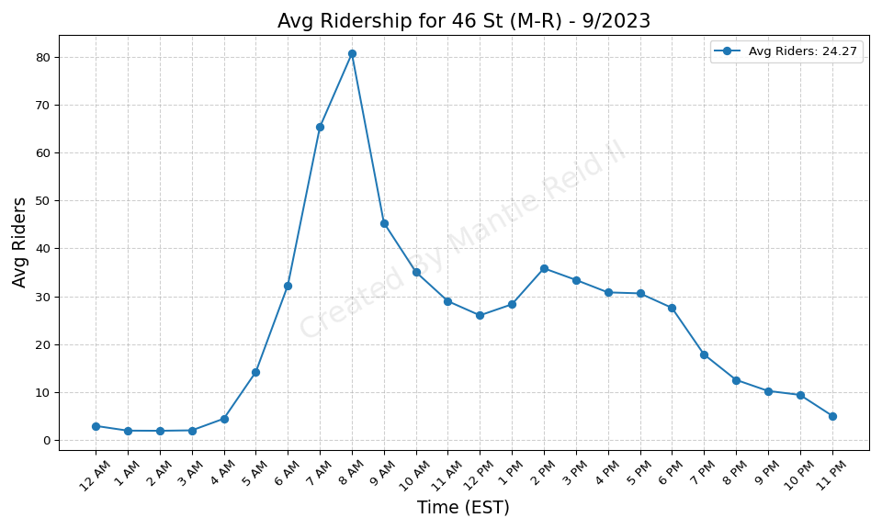
46 St (M-R) - 9/2023

Slide 44
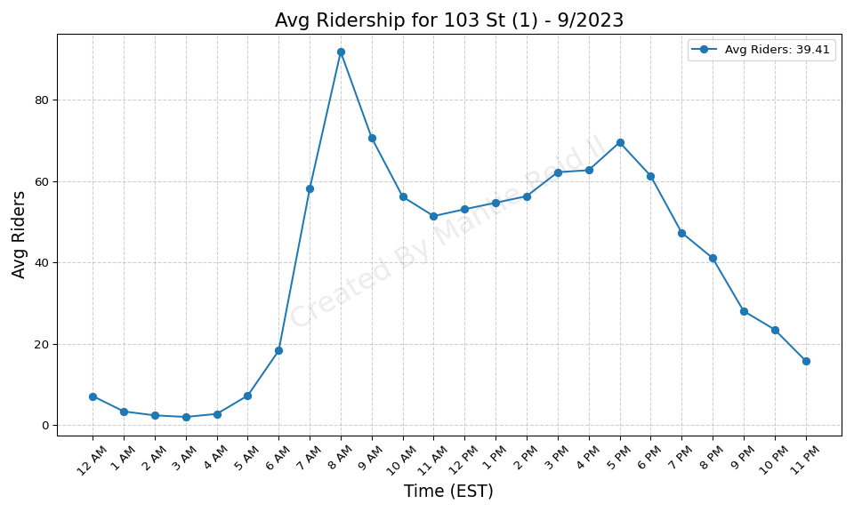
103 St (1) - 9/2023

Slide 45
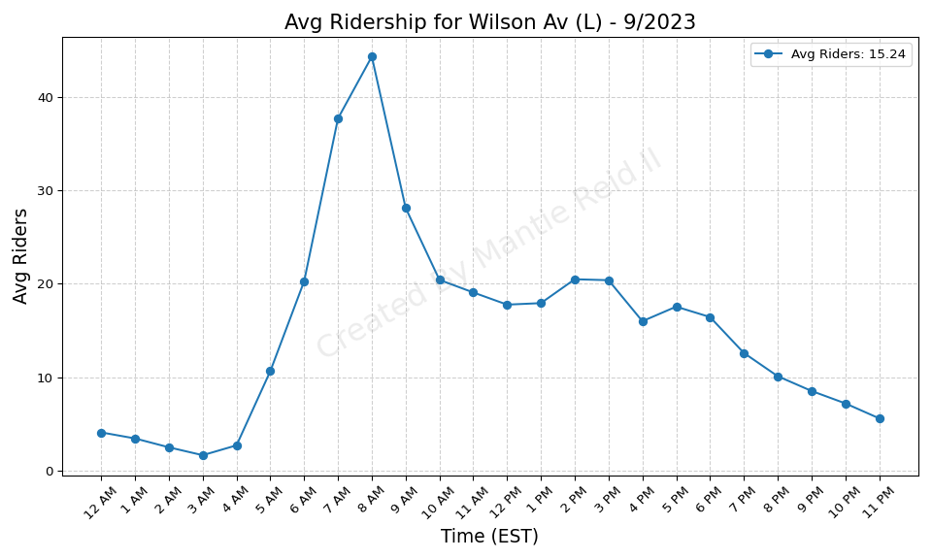
Wilson Av (L) - 9/2023

Slide 46

80 St (A) - 9/2023

Slide 47
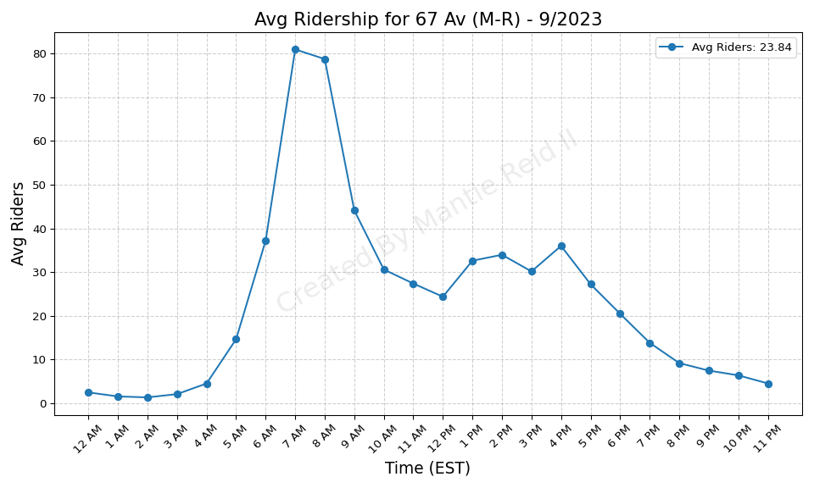
67 Av (M-R) - 9/2023

Slide 48
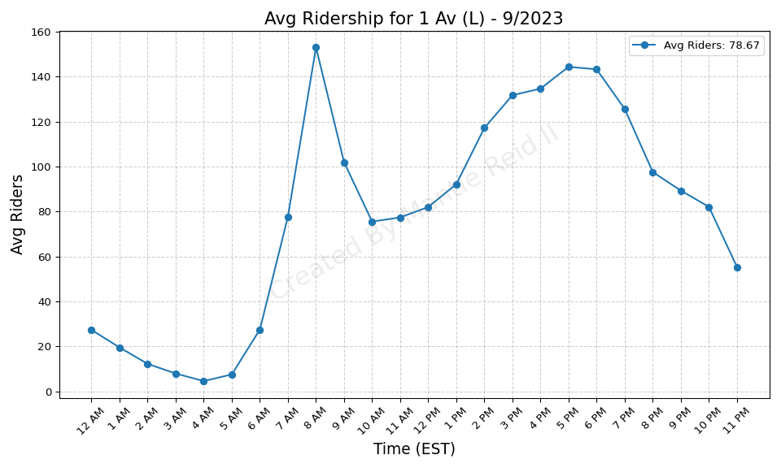
1 Av (L) - 9/2023

Slide 49
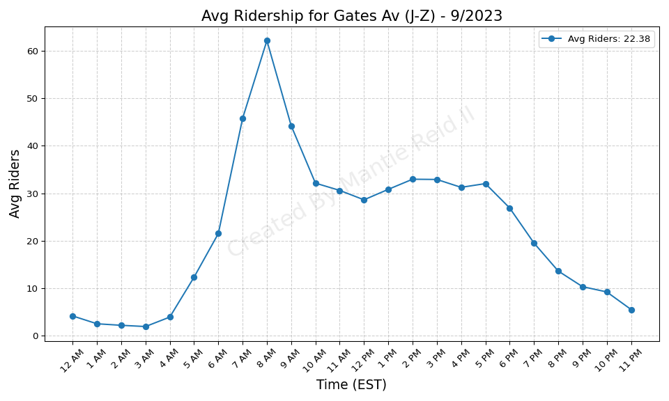
Gates Av (J-Z) - 9/2023

Slide 50
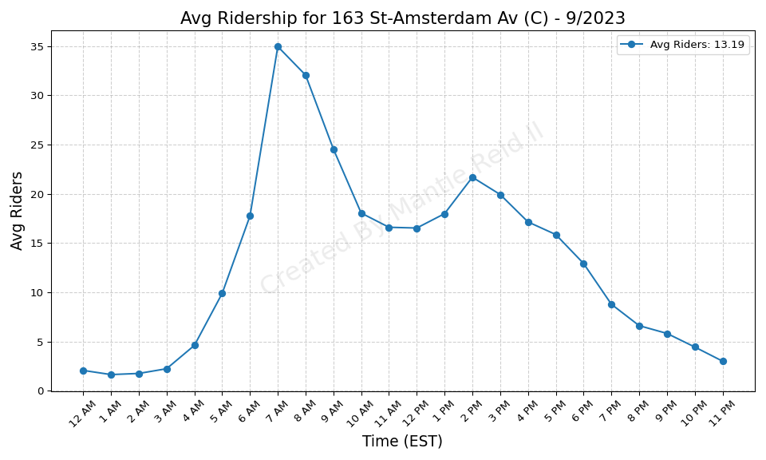
163 St-Amsterdam Av (C) - 9/2023

Slide 51
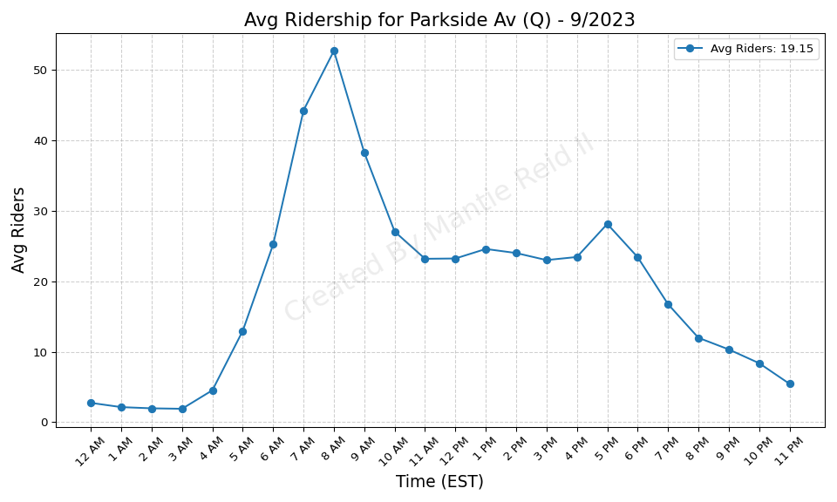
Parkside Av (Q) - 9/2023

Slide 52
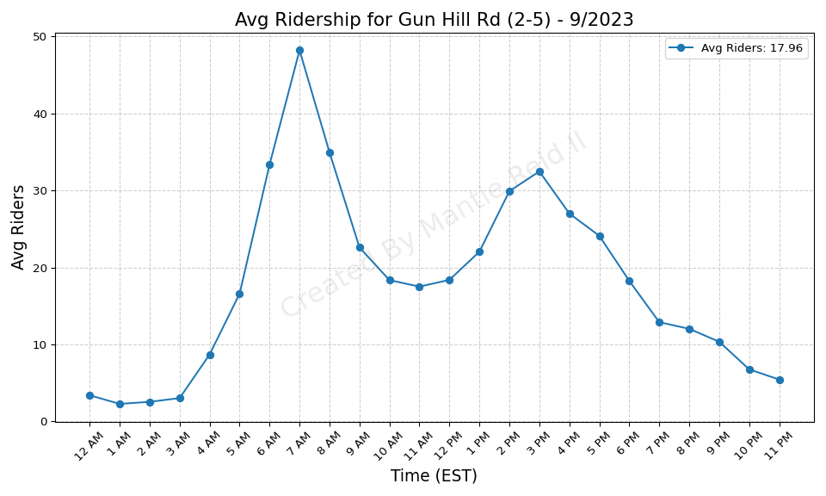
Gun Hill Rd (2-5) - 9/2023

Slide 53
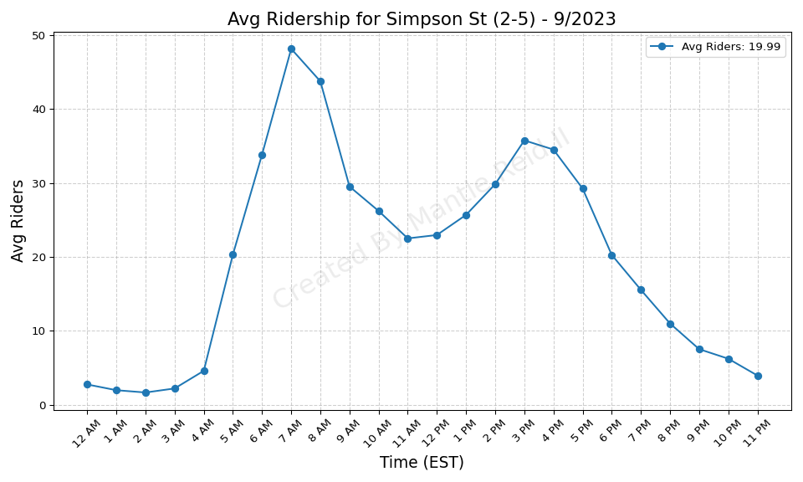
Simpson St (2-5) - 9/2023

Slide 54

72 St (C-B) - 9/2023

Slide 55
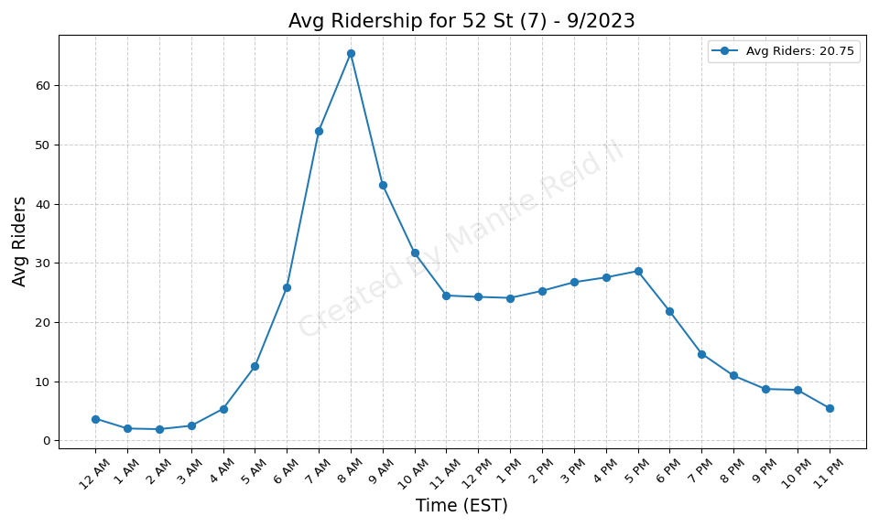
52 St (7) - 9/2023

Slide 56

Burke Av (2-5) - 9/2023

Slide 57

8 St-NYU (R-W) - 9/2023

Slide 58

Brighton Beach (B-Q) - 9/2023

Slide 59

50 St (D) - 9/2023

Slide 60

Atlantic Av-Barclays Ctr (B-D-N - 9/2023

Slide 61

Bryant Pk (B-D-F-M)-5 Av (7) - 9/2023

Slide 62

Queensboro Plaza (7-N-W) - 9/2023

Slide 63

125 St (A-C-B-D) - 9/2023

Slide 64

Beverly Rd (2-5) - 9/2023

Slide 65

68 St-Hunter College (6) - 9/2023

Slide 66

Spring St (6) - 9/2023

Slide 67

82 St-Jackson Hts (7) - 9/2023

Slide 68

Court St (R)-Borough Hall (2-3- - 9/2023

Slide 69

34 St-Hudson Yards (7) - 9/2023

Slide 70

Bronx Park East (2-5) - 9/2023

Slide 71

West Farms Sq-E Tremont Av (2-5 - 9/2023

Slide 72

96 St (C-B) - 9/2023

Slide 73

Ocean Pkwy (Q) - 9/2023

Slide 74

Allerton Av (2-5) - 9/2023

Slide 75

Newkirk Plaza (B-Q) - 9/2023

Slide 76

111 St (7) - 9/2023

Slide 77

Hunters Point Av (7) - 9/2023

Slide 78

New Lots Av (3) - 9/2023

Slide 79

Vernon Blvd-Jackson Av (7) - 9/2023

Slide 80

Times Sq-42 St (N-Q-R-W-S-1-2-3 - 9/2023

Slide 81

Wall St (4-5) - 9/2023

Slide 82

Avenue J (Q) - 9/2023

Slide 83

Avenue M (Q) - 9/2023

Slide 84

Beach 25 St (A) - 9/2023

Slide 85

81 St-Museum of Natural History - 9/2023

Slide 86

Rockaway Park-Beach 116 St (A-S - 9/2023

Slide 87

Cortelyou Rd (Q) - 9/2023

Slide 88

Van Siclen Av (3) - 9/2023

Slide 89

116 St (C-B) - 9/2023

Slide 90

Sterling St (2-5) - 9/2023

Slide 91

103 St (C-B) - 9/2023

Slide 92

Tompkinsville (SIR) - 9/2023

Slide 93

90 St-Elmhurst Av (7) - 9/2023

Slide 94

Broadway-Lafayette St (B-D-F-M) - 9/2023

Slide 95

St George (SIR) - 9/2023

Slide 96

36 Av (N-W) - 9/2023

Slide 97

174 St (2-5) - 9/2023

Slide 98

86 St (4-5-6) - 9/2023

Slide 99

Pelham Bay Park (6) - 9/2023

Slide 100

175 St (A) - 9/2023

Slide 101

50 St (C-E) - 9/2023

Slide 102

Freeman St (2-5) - 9/2023

Slide 103

59 St-Columbus Circle (A-B-C-D- - 9/2023

Slide 104

President St-Medgar Evers Colle - 9/2023

Slide 105

Lexington Av-53 St (E-M)-51 St - 9/2023

Slide 106

Beach 67 St (A) - 9/2023

Slide 107

Rockaway Av (3) - 9/2023

Slide 108

40 St-Lowery St (7) - 9/2023

Slide 109

Sheepshead Bay (B-Q) - 9/2023

Slide 110

Bay Ridge Av (R) - 9/2023

Slide 111

46 St-Bliss St (7) - 9/2023

Slide 112

New Utrecht Av (N)-62 St (D) - 9/2023

Slide 113

Beach 44 St (A) - 9/2023

Slide 114

Beverley Rd (Q) - 9/2023

Slide 115

Grand Central-42 St (S-4-5-6-7) - 9/2023

Slide 116

Junius St (3) - 9/2023

Slide 117

Broadway (N-W) - 9/2023

Slide 118

Prospect Park (B-Q-S) - 9/2023

Slide 119

Neck Rd (Q) - 9/2023

Slide 120

Newkirk Av-Little Haiti (2-5) - 9/2023

Slide 121

Astor Pl (6) - 9/2023

Slide 122

Lexington Av (N-R-W)-59 St (4-5 - 9/2023

Slide 123

Pelham Pkwy (2-5) - 9/2023

Slide 124

Flatbush Av-Brooklyn College (2 - 9/2023

Slide 125

55 St (D) - 9/2023

Slide 126

190 St (A) - 9/2023

Slide 127

Church Av (2-5) - 9/2023

Slide 128

Junction Blvd (7) - 9/2023

Slide 129

86 St (Q) - 9/2023

Slide 130

Winthrop St (2-5) - 9/2023

Slide 131

103 St-Corona Plaza (7) - 9/2023

Slide 132

96 St (6) - 9/2023

Slide 133

14 St (A-C-E)-8 Av (L) - 9/2023

Slide 134

Bowling Green (4-5) - 9/2023

Slide 135

Cathedral Pkwy (110 St) (C-B) - 9/2023

Slide 136

145 St (A-C-B-D) - 9/2023

Slide 137

Avenue H (Q) - 9/2023

Slide 138

28 St (6) - 9/2023

Slide 139

Kings Hwy (B-Q) - 9/2023

Slide 140

33 St-Rawson St (7) - 9/2023

Slide 141

155 St (B-D) - 9/2023

Slide 142

155 St (C) - 9/2023

Slide 143

74-Broadway (7)-Jackson Hts-Roo - 9/2023

Slide 144

Pennsylvania Av (3) - 9/2023

Slide 145

Intervale Av (2-5) - 9/2023

Slide 146

167 St (B-D) - 9/2023

Slide 147

103 St (6) - 9/2023

Slide 148

Mets-Willets Point (7) - 9/2023

Slide 149

Beach 105 St (A-S) - 9/2023

Slide 150

170 St (B-D) - 9/2023

Slide 151

Far Rockaway-Mott Av (A) - 9/2023

Slide 152

Halsey St (L) - 9/2023

Slide 153

Park Pl (S) - 9/2023

Slide 154

28 St (1) - 9/2023

Slide 155

3 Av (L) - 9/2023

Slide 156

9 Av (D) - 9/2023

Slide 157

Seneca Av (M) - 9/2023

Slide 158

50 St (1) - 9/2023

Slide 159

104 St (J-Z) - 9/2023

Slide 160

23 St (1) - 9/2023

Slide 161

25 St (R) - 9/2023

Slide 162

Graham Av (L) - 9/2023

Slide 163

183 St (4) - 9/2023

Slide 164

Broadway (G) - 9/2023

Slide 165

7 Av (E-B-D) - 9/2023

Slide 166

215 St (1) - 9/2023

Slide 167

169 St (F) - 9/2023

Slide 168

Bay Pkwy (F) - 9/2023

Slide 169

66 St-Lincoln Center (1) - 9/2023

Slide 170

W 8 St-NY Aquarium (F-Q) - 9/2023

Slide 171

Cleveland St (J) - 9/2023

Slide 172

Kingsbridge Rd (B-D) - 9/2023

Slide 173

72 St (1-2-3) - 9/2023

Slide 174

Grant Av (A) - 9/2023

Slide 175

182-183 Sts (B-D) - 9/2023

Slide 176

DeKalb Av (L) - 9/2023

Slide 177

Astoria-Ditmars Blvd (N-W) - 9/2023

Slide 178

Canal St (1) - 9/2023

Slide 179

Woodhaven Blvd (M-R) - 9/2023

Slide 180

63 Dr-Rego Park (M-R) - 9/2023

Slide 181

Liberty Av (C) - 9/2023

Slide 182

88 St (A) - 9/2023

Slide 183

36 St (D-N-R) - 9/2023

Slide 184

Myrtle Av (M-J-Z) - 9/2023

Slide 185

Livonia Av (L) - 9/2023

Slide 186

Inwood-207 St (A) - 9/2023

Slide 187

Cypress Hills (J) - 9/2023

Slide 188

14 St (F-M-1-2-3)-6 Av (L) - 9/2023

Slide 189

86 St (1) - 9/2023

Slide 190

174-175 Sts (B-D) - 9/2023

Slide 191

Houston St (1) - 9/2023

Slide 192

Tremont Av (B-D) - 9/2023

Slide 193

Flushing Av (M-J) - 9/2023

Slide 194

Fort Hamilton Pkwy (D) - 9/2023

Slide 195

111 St (J) - 9/2023

Slide 196

Marcy Av (M-J-Z) - 9/2023

Slide 197

Van Siclen Av (C) - 9/2023

Slide 198

Chauncey St (J-Z) - 9/2023

Slide 199

39 Av-Dutch Kills (N-W) - 9/2023

Slide 200

Dyckman St (A) - 9/2023

Slide 201

Elmhurst Av (M-R) - 9/2023

Slide 202

168 St (A-C-1) - 9/2023

Slide 203

34 St-Herald Sq (B-D-F-M-N-Q-R- - 9/2023

Slide 204

57 St-7 Av (N-Q-R-W) - 9/2023

Slide 205

Franklin St (1) - 9/2023

Slide 206

Shepherd Av (C) - 9/2023

Slide 207

Van Siclen Av (J-Z) - 9/2023

Slide 208

Halsey St (J) - 9/2023

Slide 209

Fordham Rd (B-D) - 9/2023

Slide 210

Christopher St-Sheridan Sq (1) - 9/2023

Slide 211

Central Av (M) - 9/2023

Slide 212

Briarwood (E-F) - 9/2023

Slide 213

Forest Av (M) - 9/2023

Slide 214

85 St-Forest Pkwy (J) - 9/2023

Slide 215

4 Av (F-G)-9 St (R) - 9/2023

Slide 216

104 St (A) - 9/2023

Slide 217

Court Sq (E-G-M-7) - 9/2023

Slide 218

Bushwick Av-Aberdeen St (L) - 9/2023

Slide 219

Jefferson St (L) - 9/2023

Slide 220

Rector St (R-W) - 9/2023

Slide 221

Steinway St (M-R) - 9/2023

Slide 222

96 St (1-2-3) - 9/2023

Slide 223

65 St (M-R) - 9/2023

Slide 224

Euclid Av (A-C) - 9/2023

Slide 225

111 St (A) - 9/2023

Slide 226

Crescent St (J-Z) - 9/2023

Slide 227

Grand St (L) - 9/2023

Slide 228

Knickerbocker Av (M) - 9/2023

Slide 229

Bedford Av (L) - 9/2023

Slide 230

75 Av (E-F) - 9/2023

Slide 231

Morgan Av (L) - 9/2023

Slide 232

36 St (M-R) - 9/2023

Slide 233

Hewes St (M-J) - 9/2023

Slide 234

Broad St (J-Z) - 9/2023

Slide 235

Grand Av-Newtown (M-R) - 9/2023

Slide 236

Norwood Av (J-Z) - 9/2023

Slide 237

New Lots Av (L) - 9/2023

Slide 238

Rockaway Blvd (A) - 9/2023

Slide 239

Bedford Park Blvd (B-D) - 9/2023

Slide 240

Lorimer St (M-J) - 9/2023

Slide 241

23 St (R-W) - 9/2023

Slide 242

DeKalb Av (B-Q-R) - 9/2023

Slide 243

Norwood-205 St (D) - 9/2023

Slide 244

79 St (1) - 9/2023

Slide 245

Montrose Av (L) - 9/2023

Slide 246

Coney Island-Stillwell Av (D-F- - 9/2023

Slide 247

75 St-Elderts Ln (J-Z) - 9/2023

Slide 248

Bowery (J-Z) - 9/2023

Slide 249

Fresh Pond Rd (M) - 9/2023

Slide 250

18 St (1) - 9/2023

Slide 251

14 St-Union Sq (L-N-Q-R-W-4-5-6 - 9/2023

Slide 252

Kosciuszko St (J) - 9/2023

Slide 253

Alabama Av (J) - 9/2023

Slide 254

Northern Blvd (M-R) - 9/2023

Slide 255

Woodhaven Blvd (J-Z) - 9/2023

Slide 256

Forest Hills-71 Av (E-F-M-R) - 9/2023

Slide 257

34 St-Penn Station (1-2-3) - 9/2023

Slide 258

161 St-Yankee Stadium (B-D-4) - 9/2023

Slide 259

149 St-Grand Concourse (2-4-5) - 9/2023

Slide 260

Canarsie-Rockaway Pkwy (L) - 9/2023

Slide 261

Rockaway Av (C) - 9/2023

Slide 262

Kew Gardens-Union Tpke (E-F) - 9/2023

Slide 263

East 105 St (L) - 9/2023

Slide 264

Atlantic Av (L) - 9/2023

Slide 265

Middle Village-Metropolitan Av - 9/2023

Slide 266

28 St (R-W) - 9/2023

Slide 267

Queens Plaza (E-M-R) - 9/2023

Slide 268

21 St-Queensbridge (F) - 9/2023

Slide 269

157 St (1) - 9/2023

Slide 270

Canal St (A-C-E) - 9/2023

Slide 271

Avenue U (F) - 9/2023

Slide 272

Broad Channel (A-S) - 9/2023

Slide 273

181 St (1) - 9/2023

Slide 274

Fordham Rd (4) - 9/2023

Slide 275

Nassau Av (G) - 9/2023

Slide 276

116 St (6) - 9/2023

Slide 277

City Hall (R-W) - 9/2023

Slide 278

Ozone Park-Lefferts Blvd (A) - 9/2023

Slide 279

23 St (F-M) - 9/2023

Slide 280

Kingsbridge Rd (4) - 9/2023

Slide 281

86 St (R) - 9/2023

Slide 282

Nevins St (2-3-4-5) - 9/2023

Slide 283

Grand Army Plaza (2-3) - 9/2023

Slide 284

Church Av (F-G) - 9/2023

Slide 285

53 St (R) - 9/2023

Slide 286

Union St (R) - 9/2023

Slide 287

Flushing Av (G) - 9/2023

Slide 288

116 St-Columbia University (1) - 9/2023

Slide 289

Carroll St (F-G) - 9/2023

Slide 290

Bay Ridge-95 St (R) - 9/2023

Slide 291

Clinton-Washington Avs (C) - 9/2023

Slide 292

Prospect Av (R) - 9/2023

Slide 293

Kings Hwy (F) - 9/2023

Slide 294

Bergen St (2-3) - 9/2023

Slide 295

34 St-Penn Station (A-C-E) - 9/2023

Slide 296

23 St (C-E) - 9/2023

Slide 297

Mosholu Pkwy (4) - 9/2023

Slide 298

Beach 90 St (A-S) - 9/2023

Slide 299

Lafayette Av (C) - 9/2023

Slide 300

Burnside Av (4) - 9/2023

Slide 301

125 St (1) - 9/2023

Slide 302

Jamaica-Van Wyck (E) - 9/2023

Slide 303

Roosevelt Island (F) - 9/2023

Slide 304

Jamaica-179 St (F) - 9/2023

Slide 305

Hoyt-Schermerhorn Sts (A-C-G) - 9/2023

Slide 306

207 St (1) - 9/2023

Slide 307

Eastern Pkwy-Brooklyn Museum (2 - 9/2023

Slide 308

Dyckman St (1) - 9/2023

Slide 309

Grand St (B-D) - 9/2023

Slide 310

WTC Cortlandt (1) - 9/2023

Slide 311

Bedford Park Blvd-Lehman Colleg - 9/2023

Slide 312

21 St (G) - 9/2023

Slide 313

Jamaica Center-Parsons-Archer ( - 9/2023

Slide 314

High St (A-C) - 9/2023

Slide 315

Neptune Av (F) - 9/2023

Slide 316

Cathedral Pkwy (110 St) (1) - 9/2023

Slide 317

Parsons Blvd (F) - 9/2023

Slide 318

Astoria Blvd (N-W) - 9/2023

Slide 319

Woodlawn (4) - 9/2023

Slide 320

125 St (4-5-6) - 9/2023

Slide 321

45 St (R) - 9/2023

Slide 322

167 St (4) - 9/2023

Slide 323

18 Av (F) - 9/2023

Slide 324

Rector St (1) - 9/2023

Slide 325

Bedford-Nostrand Avs (G) - 9/2023

Slide 326

W 4 St-Wash Sq (A-C-E-B-D-F-M) - 9/2023

Slide 327

York St (F) - 9/2023

Slide 328

47-50 Sts-Rockefeller Ctr (B-D- - 9/2023

Slide 329

Saratoga Av (3) - 9/2023

Slide 330

Kingston Av (3) - 9/2023

Slide 331

Greenpoint Av (G) - 9/2023

Slide 332

Avenue N (F) - 9/2023

Slide 333

138 St-Grand Concourse (4-5) - 9/2023

Slide 334

Hoyt St (2-3) - 9/2023

Slide 335

57 St (F) - 9/2023

Slide 336

145 St (1) - 9/2023

Slide 337

176 St (4) - 9/2023

Slide 338

Chambers St (1-2-3) - 9/2023

Slide 339

Nostrand Av (3) - 9/2023

Slide 340

Smith-9 Sts (F-G) - 9/2023

Slide 341

Myrtle-Willoughby Avs (G) - 9/2023

Slide 342

Aqueduct-N Conduit Av (A) - 9/2023

Slide 343

Lexington Av-63 St (F-Q) - 9/2023

Slide 344

231 St (1) - 9/2023

Slide 345

Wall St (2-3) - 9/2023

Slide 346

Sutter Av-Rutland Rd (3) - 9/2023

Slide 347

238 St (1) - 9/2023

Slide 348

191 St (1) - 9/2023

Slide 349

Beach 98 St (A-S) - 9/2023

Slide 350

Prince St (R-W) - 9/2023

Slide 351

Avenue I (F) - 9/2023

Slide 352

170 St (4) - 9/2023

Slide 353

Kingston-Throop Avs (C) - 9/2023

Slide 354

Sutphin Blvd (F) - 9/2023

Slide 355

Clark St (2-3) - 9/2023

Slide 356

Spring St (C-E) - 9/2023

Slide 357

Marble Hill-225 St (1) - 9/2023

Slide 358

Crown Hts-Utica Av (3-4) - 9/2023

Slide 359

2 Av (F) - 9/2023

Slide 360

Mt Eden Av (4) - 9/2023

Slide 361

Ditmas Av (F) - 9/2023

Slide 362

30 Av (N-W) - 9/2023

Slide 363

Avenue P (F) - 9/2023

Slide 364

137 St-City College (1) - 9/2023

Slide 365

East Broadway (F) - 9/2023

Slide 366

Utica Av (A-C) - 9/2023

Slide 367

5 Av-53 St (E-M) - 9/2023

Slide 368

15 St-Prospect Park (F-G) - 9/2023

Slide 369

Howard Beach-JFK Airport (A) - 9/2023

Slide 370

Ralph Av (C) - 9/2023

Slide 371

Sutphin Blvd-Archer Av-JFK Airp - 9/2023

Slide 372

7 Av (F-G) - 9/2023

Slide 373

Nostrand Av (A-C) - 9/2023

Slide 374

Aqueduct Racetrack (A) - 9/2023

Slide 375

Fort Hamilton Pkwy (F-G) - 9/2023

Slide 376

Avenue X (F) - 9/2023

Slide 377

Bergen St (F-G) - 9/2023

Slide 378

8 Av (N) - 9/2023

Slide 379

86 St (N) - 9/2023

Slide 380

25 Av (D) - 9/2023

Slide 381

20 Av (N) - 9/2023

Slide 382

Fulton St (G) - 9/2023

Slide 383

125 St (2-3) - 9/2023

Slide 384

Bay 50 St (D) - 9/2023

Slide 385

71 St (D) - 9/2023

Slide 386

18 Av (N) - 9/2023

Slide 387

Jay St-MetroTech (A-C-F-R) - 9/2023

Slide 388

Van Cortlandt Park-242 St (1) - 9/2023

Slide 389

18 Av (D) - 9/2023

Slide 390

Classon Av (G) - 9/2023

Slide 391

Eastchester-Dyre Av (5) - 9/2023

Slide 392

Pelham Pkwy (5) - 9/2023

Slide 393

Delancey St (F)-Essex St (J-M-Z - 9/2023

Slide 394

Gun Hill Rd (5) - 9/2023

Slide 395

Lorimer St (L)-Metropolitan Av - 9/2023

Slide 396

5 Av-59 St (N-R-W) - 9/2023

Slide 397

Baychester Av (5) - 9/2023

Slide 398

Bay Pkwy (D) - 9/2023

Slide 399

20 Av (D) - 9/2023

Slide 400

Avenue U (N) - 9/2023

Slide 401

RI Tramway (Manhattan) - 9/2023

Slide 402

Kings Hwy (N) - 9/2023

Slide 403

Flushing-Main St (7) - 9/2023

Slide 404

3 Av-149 St (2-5) - 9/2023

Slide 405

145 St (3) - 9/2023

Slide 406

Bay Pkwy (N) - 9/2023

Slide 407

79 St (D) - 9/2023

Slide 408

Fulton St (A-C-J-Z-2-3-4-5) - 9/2023

Slide 409

135 St (2-3) - 9/2023

Slide 410

Fort Hamilton Pkwy (N) - 9/2023

Slide 411

Canal St (J-N-Q-R-W-Z-6) - 9/2023

Slide 412

RI Tramway (Roosevelt) - 9/2023

Slide 413

Franklin Av (2-3-4-5)-Botanic G - 9/2023

Slide 414

Myrtle-Wyckoff Avs (L-M) - 9/2023

Slide 415

Central Park North (110 St) (2- - 9/2023

Slide 416

Harlem-148 St (3) - 9/2023

Slide 417

Morris Park (5) - 9/2023

Slide 418

South Ferry (1)-Whitehall St (R - 9/2023

Slide 419

Clinton-Washington Avs (G) - 9/2023

Slide 420

Church Av (B-Q) - 9/2023

Slide 421

Brooklyn Bridge-City Hall (4-5- - 9/2023

Slide 422

116 St (2-3) - 9/2023

Slide 423

Broadway Junction (A-C-J-L-Z) - 9/2023

Slide 424

Franklin Av (C-S) - 9/2023

Slide 425

Prospect Av (2-5) - 9/2023

Slide 426

Jackson Av (2-5) - 9/2023

Slide 427

121 St (J-Z) - 9/2023

Slide 428

Chambers St (A-C)-WTC (E)-Park - 9/2023

